Slide 1
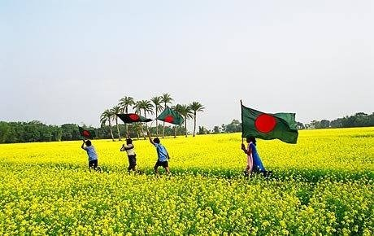
স্বাগতম
اهلا و سهلا

Slide 2
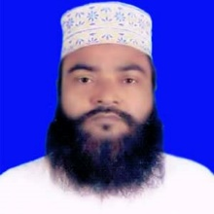
تعريف المعلم
ابو عمر محمد فاروق حسين
مدير المدرسة
المدرسة الدخليةالسلامية بروداروغاهت
سيتاكتد ستوغرام
Emil – aomfaruk1177@gmail.com
Mobail – 01818433486

Slide 3
পাঠ পরিচিতিتعريف الدرس
الصف السادس-
الموضوع: اللغة العربية الاتصالية-
الدرس الحادى عشر-

Slide 5
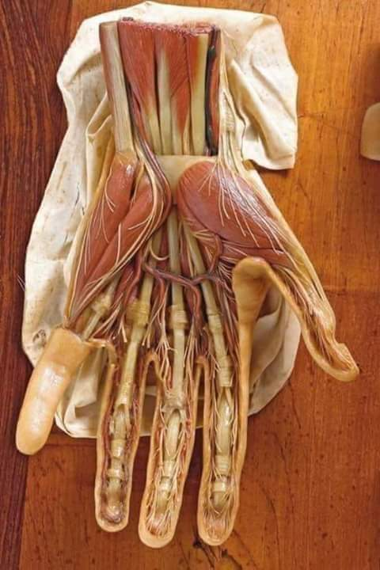
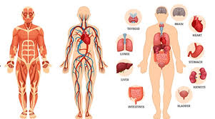
ছবিগুলো দেখে নাম বলانظروا الصور و قولوا -

Slide 6
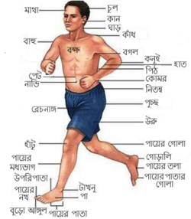
মানব দেহের অংগের নাম

Slide 7
اعلان الدرس
আজকের পাঠের বিষয়
الريَاضَة الجِسْمَانِية
শারীরিক ব্যায়াম

Slide 8
শিখনফল تنافع العلم
يمكن ان يقول الاجابة السؤال من النص-
নস থেকে প্রশ্নের উত্তর বলতে পারবে।
يمكن تحويل صيغة الماضى او المضارع-
ماضى এবং مضارع তে রূপান্তর করতে পারবে।
يمكن ان يقول فوائد الرياضة الجسمانية
ব্যায়ামের উপকারিতা বলতে পারবে।

Slide 9
পঠিত নস النص المدروس

Slide 10
অনুবাদঃ
মাজেদ তার পিতার সাথে চিকিৎসার জন্য ডাক্তারের নিকট গেল। এবং সে তার কক্ষে বসল। এবং মাজেদ ডাক্তারের কক্ষের দিকে তাকাল । অতঃপর সে একটা বড় ছবি দেখতে পেল যাতে মানবদেহ রয়েছে। মাজেদ বুঝল নিশ্চয়ই মানবদেহ কতগুলো অংশ নিয়ে গঠিত। তা হল মাথা, চুল, দুটি চোখ, দুটি কান, নাক, মুখ, জিহ্বা, দাঁতসমূহ, কাঁধ, বক্ষ, পেট, হাত, বাহু, কনুই ও আংগুল। এমনিভাবে পা, রান, হাঁটু, নলা ও পায়ের পাতা। এবং দেহে হাড়, মাংশপেশী ও গ্রন্থি রয়েছে। ......................

Slide 12
الاسئلة من النص واجوبتها-
নস থেকে প্রশ্নোত্তর
مع من ذهب ماجد والى اين ذهب؟
মাজেদ কার সাথে এবং কোথায় গেল?
الجواب: ذهب ماجد مع والده الى الطبيب للمعالجة-

Slide 13
ماذا راى ماجد فى حجرة الطبيب؟
মাজেদ ডাক্তারের কক্ষে কী দেখল?
الجواب: رأى ماجد فى حجرة الطبيب صورة كبيرة فيها جسم الانسان-
اى اعضاء الانسان تساعدة للمشى والركض؟
মানুষের শরীরের কোন অংগ তাকে চলতে ও দৌড়াতে সাহায্য করে।
الجواب: فى جسم الانسان عظام وعضلات مفاصل التى تساعده للمشى والركض-

Slide 14
ماهى فوائد الرياضة؟
শরীর চর্চার উপকারিতা কী?
الجواب: فوائد الرياضة: وهى تقوى اعضاء الجسم- وتقيه من الامراض الخطيرة- وتجعل الجسم سالما قويا- وتعالج بها لبعض الامراض-
كيف يعالج اطباء اليوم بعض الامراض؟
কিভাবে বর্তমান যুগের ডাক্তাররা কিছু কিছু রোগের চিকিৎসা করেন?
الجواب: نرى اطباء اليوم فى المستشفيات يعالجون بعض الامراض البدنية بالتمارين الرياضية-

Slide 15
تحويل صيغة الماضى او المضارع ثم كون جملة مفيدة-
ماضى অথবা مضارع তে রূপান্তর করে অর্থবোধক বাক্য তৈরী:
ذَهَبَ:
مضارع: يذهَبُ
الجملة: يذهب زيد الى المدرسة-

Slide 16
يتكونَ: ماضى: تكونَ
الجملة: يتكون جسم الانسان من عدة اجزاء-
يمشى: ماضى: مشىَ
الجملة: يمشى الانسان
وجد: ماضى: قفزَ
الجملة: يقفز ماجد بالرجل-
وجد: مضارع: يجدُ
الجملة: يمشى الانسانالجملة: يمشى الانسان

Slide 17
فوائد الرياضة الجسمانية ব্যায়ামের উপকারিতা :
1) تقوى اعضاء الاجسام-
2) تقيه من الامراض الخطيرة-
3) تجعل الجسم سالما قريا-
4) بها تقل شهم الاجسام-
5) تجعل الانسان يركض-
6) تجعل الانسان يقفز-
7) تعالج بها لبعض الامراض-

Slide 19
الأعمال المنفردي
أ.أعجب امر............س..........فى دينه
ه.كان............النبوة بين كتفى النبى(ص:)
ب.انطلق سلمان الى السام وأقام مع..........
مع من ذهب ماجد والى اين ذهب؟
মাজেদ কার সাথে এবং কোথায় গেল?

Slide 20
الأعمال المجتمعي
أذكر مفردا من الجمع ثم اجعله جملة مفيدة من عندك

Slide 21
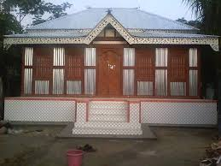
বাড়ির কাজالواجب المنزل
اى رياضة تحب؟ تفكر واذكر سبع فوائد لتلك الرياضة
তুমি কোন প্রকার ব্যায়াম পছন্দ কর, চিন্তা কর এবং সে ব্যায়ামের সাতটি উপকারিতা উল্লেখ কর।

Slide 22
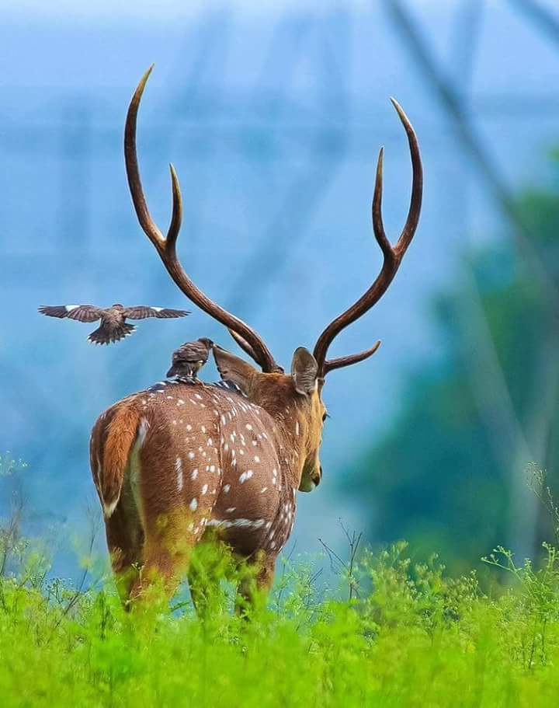
شكرا كثيرا
সবাইকে ধন্যবাদ

